Slide 1
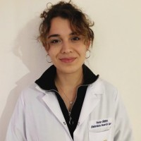
YTÜ
FEN EDEBİYAT FAKÜLTESİ
KİMYA BÖLÜMÜ
SEMİNER DERSİ SUNUMU
UV DESTEKLİ FENTON SİSTEMİ YARDIMIYLA ATIKSU ÖRNEKLERİNDE ESTRON VE
17β-ESTRADİOL HORMONLARININ ARITIMININ YAPILMASI VE HPLC SİSTEMİNDE ARITIM VERİMİNİN İNCELENMESİ
YAREN DİKMEN
21516040
Danışman
Prof.Dr. Sezgin BAKIRDERE
Tarih: 13.12.2022 Saat: 12:00
Yer: Fen-Edebiyat Fakültesi B1-D04

